Slide 1
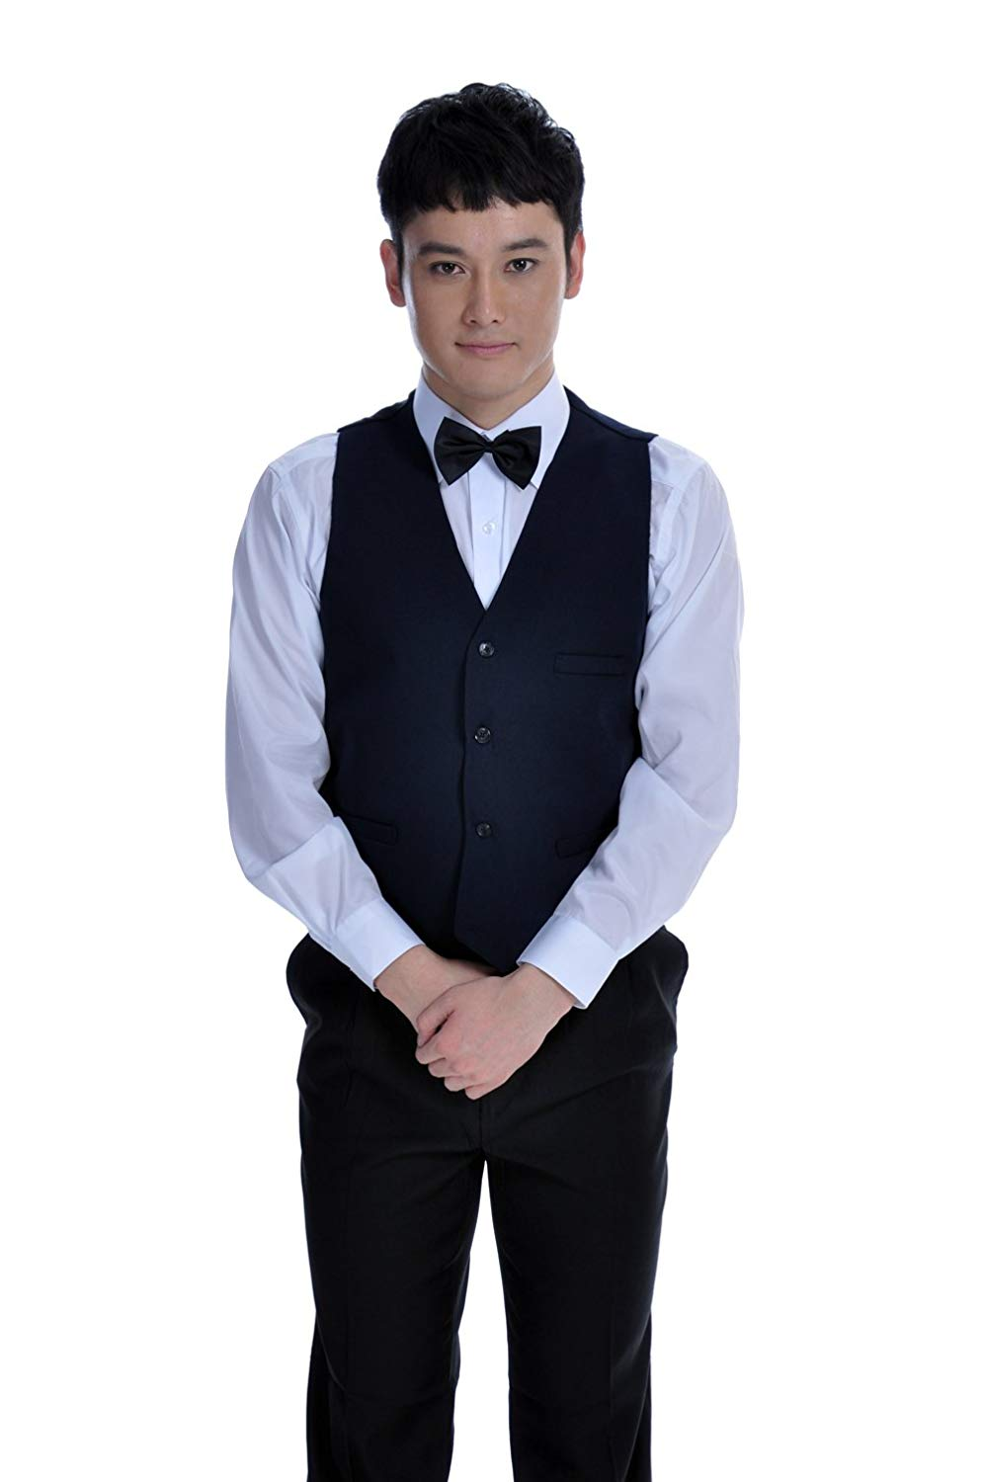
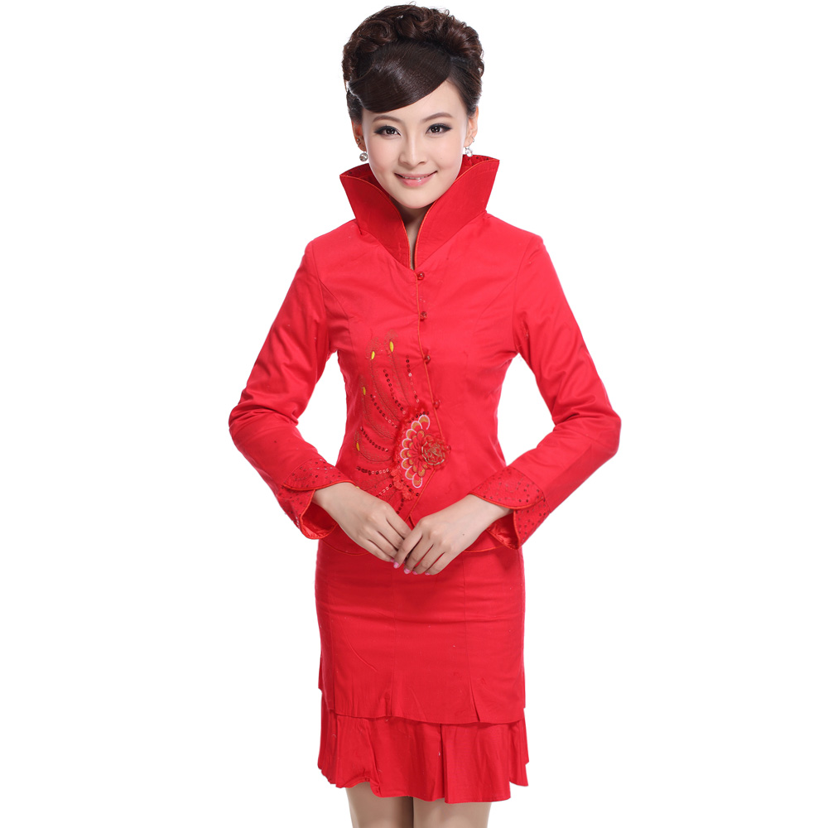
生活中的分层模型
厨师
（数据层）
服务生
（业务逻辑层）
领位人员
（用户界面层）

Slide 2
三层程序设计
用户界面层/视图层
(接受用户操作，显示执行结果)
order_manage_ui.py
order_manage.py
业务逻辑层
数据库
订单操作
客户操作
订单明细操作
数据访问层(DAO)
order_dao.py
应用程序

Slide 3
对象关系映射示意图
订单对象
Self.order_id
Self.cust_id
Self.products_num
Self.amt
对象关系映射(ORM)
order_id | cust_id | products_num | amt
201801010001 | C0001 | 1 | 400.00

Slide 4
对象嵌套关系
order_dao
Query_all_order()
OrderManage对象
db_helper
order对象
order对象
order对象
返回order对象列表给外层调用者

